Slide 1
ДЕТИ - ВЕТЕРАНАМ

Slide 2
Духовая музыка – один из самых демократичных, массовых и востребованных видов музыкального искусства. Представители старшего поколения с ностальгией вспоминают то время, когда в парках, на набережных, на бульварах в выходные и праздничные дни играли духовые оркестры.
Праздничные демонстрации, даты воинской памяти и славы, героические события прошлого и настоящего трудно представить без проникающих в душу, будоражащих и объединяющих звуков духового оркестра. Приподнятое настроение праздника, особую торжественность и сопричастность моменту способна придать духовая музыка.
Музыканты старшего поколения хорошо помнят, как в 70-80-е годы прошлого века в Казани проходили городские конкурсы детских духовых оркестров, в которых принимали участие до пятнадцати коллективов.

Slide 3
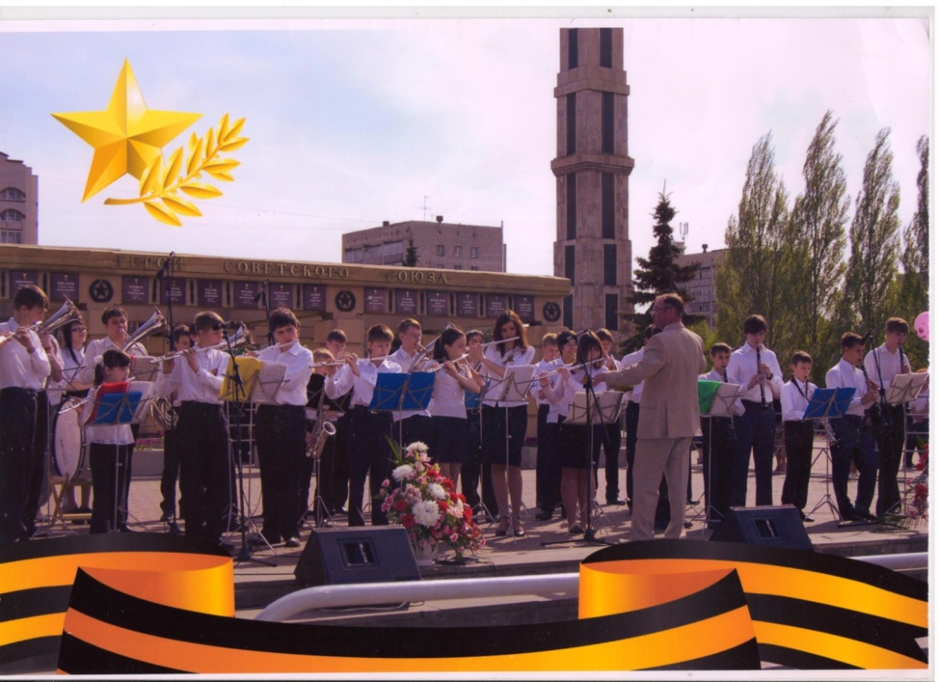
Сегодня духовой оркестр ДМШ №13 – единственный детский коллектив в нашем городе. Опытному оркестранту, энтузиасту и подвижнику духовой музыки директору школы Чекменёву М. А. удалось собрать коллектив единомышленников – духовиков, усилиями которого в течение многих лет в школе существует уникальный детский коллектив, который неоднократно подтверждал свой высокий исполнительский уровень победами на различных конкурсах.

Slide 4
Руководство школы и педагогический коллектив осознает свою ответственность в деле воспитания подрастающего поколения, поэтому в школе большое внимание уделяется воспитанию патриотизма и гражданской ответственности.

Slide 5
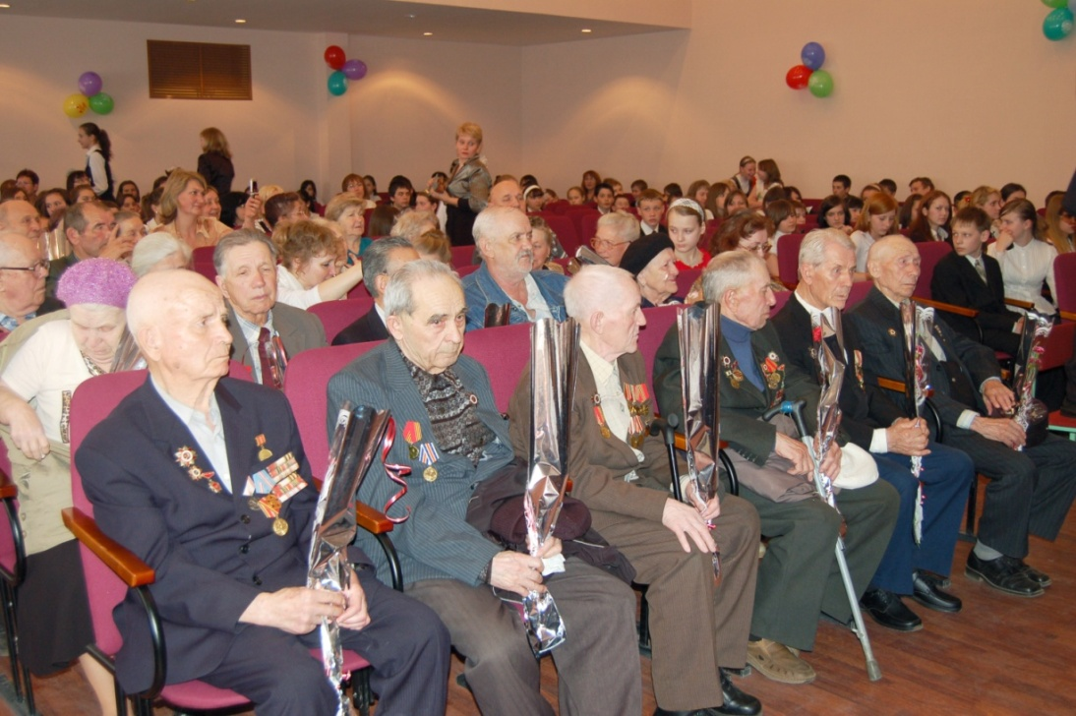
Что может быть более действенным и наглядным в деле воспитания уважению к подвигам предков, как участие в торжественных мероприятиях по чествованию героев? Учащиеся и преподаватели школы считают своим долгом проводить фестивали и концерты для ветеранов Великой Отечественной войны, пока жив хотя бы один ветеран.
Впереди у нас две крупнейшие героические исторические даты –
100-летие начала Первой мировой войны и 70-летие Победы в Великой Отечественной войне.

Slide 6
Патриотизм – это одно из человеческих чувств, на котором основана жизнь общества.
Цель данной работы – показать эффективные формы патриотического воспитания на примере проведения городского фестиваля «Фанфары Победы», который является центральным мероприятием долгосрочного проекта «Дети - ветеранам».

Slide 7
Сегодня передовыми людьми нашего общества осознается важность патриотического гражданского воспитания, особенно среди юношества. В последние годы получили широкое развитие кадетские объединения. Понимая действенность именно музыкального воспитания, наша школа создала духовой оркестр и отряд барабанщиков на базе кадетского объединения.

Slide 8
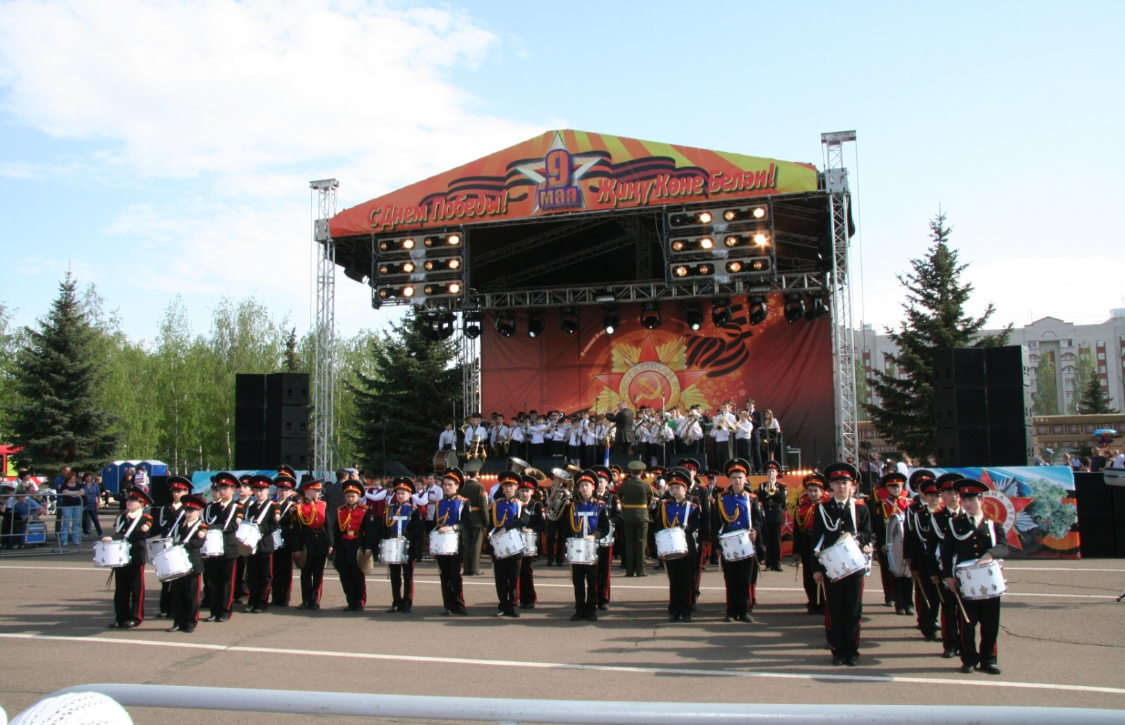
Детская музыкальная школа №13 г. Казани является инициатором и организатором городского фестиваля «Фанфары Победы» , который ежегодно проводится с 2007 года.

Slide 10
Миллионы советских людей грудью встали на защиту Родины, велась кровопролитная борьба за каждую пядь родной земли.

Slide 11
Сегодня мы вспоминаем тех, кого потеряли, кого фашистскими пулями, пытками в концлагерях, блокадным голодом убила война.

Slide 13
Татарстан – это интернациональная республика. В тяжелые годы войны плечом к плечу стояли русские и татары, чуваши и марийцы, мордва и казахи …
Муса Джалиль

Slide 14
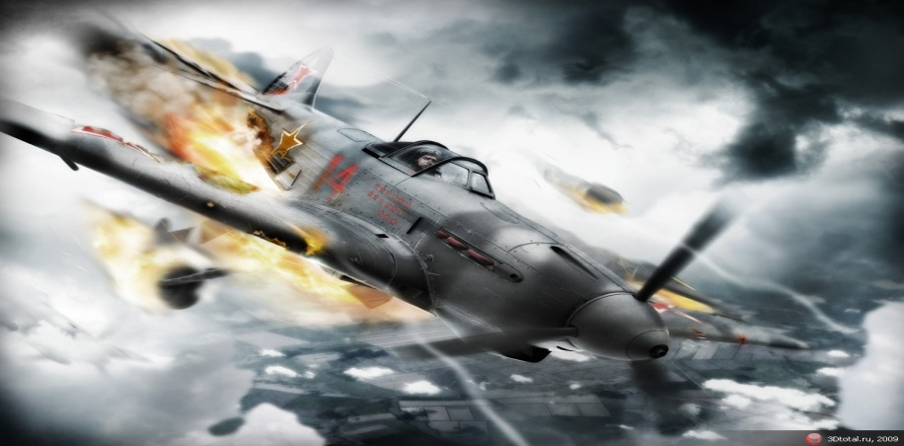
Великая Отечественная война – это не только страдание и смерть, это высшее мерило мужества и верности, духовного величия человека. На войне наших солдат поддерживали воспоминания о довоенной жизни.

Slide 16
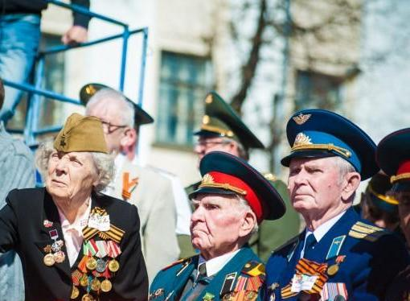
Ежегодное проведение подобных праздников несомненно способствует укреплению благодарной памяти потомков, находит живой отклик в сердцах людей всех поколений,
формирует у молодежи позитивные ценности, уважение к культуре и историческому прошлому России, развитию дружеских отношений между народами.

Slide 18
Поддерживая, сохраняя и пропагандируя духовые исполнительские традиции, организаторы фестиваля приобщают молодых людей к лучшим образцам отечественной культуры, воспитывают достойных граждан России.

Slide 19
Использованный материал
Аудио-видео записи и фотографии фестиваля «Фанфары Победы» (2008-2013 гг) ДМШ №13 г. Казани.
Поэзия периода Великой Отечественной войны и первых послевоенных лет. – М., 1990.
Авторы проекта
Заслуженный работник культуры Республики Татарстан Чекменев М. А.
Герасимова В. Р.
Захарова Ф. Б.
Григорьева М. В.

Slide 20
Произведения, прозвучавшие на фестивале «Фанфары Победы»
Муз. Я. Френкеля, ст. Р. Гамзатова «Журавли»
А. Александров «Священная война»
Дефиле барабанщиков
И. Лученок «Майский вальс»
Муз. бр. Покрасс, сл. Солодаря «Казаки в Берлине»
А. Ключарев «Мой Татарстан
Муз. Б. Мокроусова, ст. Б. Ласкина «Песенка фронтового шофёра»
Г. Свиридов «Военный марш»
Д. Тухманов «День Победы»
В. Агапкин «Прощание славянки»
Количество участников концертной программы – 200 человек

